Slide 1


计算机本科
操作系统原理
华中科技大学
张杰（18995600296） (tozhangjie@hust.edu.cn)
教材：计算机操作系统（第3版） 庞丽萍 阳富民
课时：课堂48学时；实验16学时
成绩：卷面考试＋平时成绩；实验成绩

Slide 2
使用微信加入微助教课堂， 并签到。

Slide 3
前言
前 言
认识操作系统及其重要性
如何学习操作系统
操作系统课程的内容结构
操作系统实验内容

Slide 4
操作系统在计算机系统中的地位
各种各样的操作系统
DOS（1979）
windows（1985）
UNIX（1969，1974）
FreeBSD（1993）
Linux（1991）
Mac OS（1984，2000）

Slide 5






Slide 6
操作系统在计算机系统中的地位
各种各样的操作系统
嵌入式操作系统
Linux、uClinux、WinCE、PalmOS、Symbian、eCos、uCOS-II、uCOS-III、VxWorks、pSOS、Nucleus、ThreadX 、Rtems 、QNX、INTEGRITY、FreeRTOS、RTOS
djyOS、RT-Thread、SylixOS、 Huawei LiteOS（HarmonyOS）

Slide 7

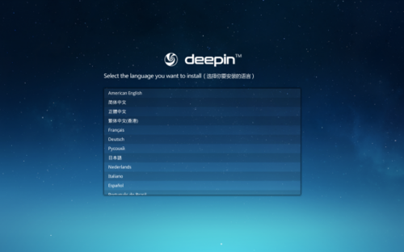




国产操作系统

Slide 8





自主知识产权操作系统的重要性
操作系统市场占比
微软凭借Windows几乎垄断PC操作系统
苹果和谷歌几乎瓜分了移动操作系统市场
操作系统在国计民生中的重要性
产业价值
政府/企业/事业单位的正版软件采购，每年需要向微软支付百亿级的巨款
优秀的国产操作系统能够打通产业链，大量国内软件企业将受益
国家安全
操作系统是整个计算机的核心所在，能完全控制全部软硬件 --- 棱镜门事件
操作系统不安全，服务/数据/计算等就都不安全
由于操作系统关系到国家的信息安全，俄罗斯、德国等国家已经推行，在政府部门的电脑中，采用本国的操作系统软件
Notes:
1.使用国外的操作系统可能带来安全隐患：引用案例
卡扎菲从西方国家进口的高价防空系统，控制的核心芯片和操作系统都是美国等西方国家生产的，其中有很大一部分就是美国生产的。来自美国的芯片和操作系统，根据斯诺登的爆料，都被美国情报机构植入监控软件，这些监控软件，把卡扎菲防空系统和军事的信息，源源不断地发往美国军方的计算机。
2.针对这个问题：中国国产操作系统推动者倪光南院士就表示：“如果不使用我国自主研发的操作系统，系统的后门钥匙始终掌握在别人手里，那么我国的信息安全就没有保障，客观上也为‘棱镜门’之类的监控计划留下了机会。
https://baike.baidu.com/item/%E5%9B%BD%E4%BA%A7%E6%93%8D%E4%BD%9C%E7%B3%BB%E7%BB%9F/3633307?fr=Aladdin
http://news.mydrivers.com/1/532/532081.htm

Slide 9
自主知识产权操作系统 – 任重而道远
国产操作系统的发展现状
国产操作系统的不足
完全自主研发的操作系统：形成完整应用生态的还没有
修改开源系统：麒麟、红旗、Deepin等
使用范围小
未形成完整生态
核心修改较少，主要是界面与用户操作行为方面的优化
国产操作系统
国产操作系统的机遇
急需人才
自主知识产权操作系统的重要性得到广泛认可，政策支持
前期的积累，正处在高速发展的进程中
国产CPU/芯片等的发展将进一步推动国产操作系统的发展
国产操作系统尚处在发展前期，急需广大青年才俊加入国产操作系统的研究中
学习操作系统，提升技能，为操作系统安全/信息安全/国家安全贡献力量

Slide 10
前言
(1) 操作系统的重要性，为什么要学习操作系统
操作系统是计算机系统中的核心基础软件。
操作系统负责控制和协调使用整个计算机的所有资源，使计算机系统高效的工作。
要开发正确高效的系统软件和应用软件，必须深入了解操作系统的内部实现机制。
用
程
应
序
操
作
裸机
统
系
用
序
户
程
计算机系统的组成

Slide 11
前言
(2) 操作系统课程的特点
用
程
应
序
①内容庞杂、涉及面广
管理、控制所有硬件
管理所有软件，控制 程序的执行
为用户提供良好的接口
②注重原理、实践性强
在操作系统的各个研究领域都有很多算法和模型（CPU调度、内存分配、文件存储、并行处理等等）。操作系统的理论只有在实践中验证并应用才有意义，才能更好的理解这些知识，才能提出更优秀的理论
③技术发展快
基础性和先进性的关系
操
作
裸机
统
系
序
用
户
程
计算机系统的组成

Slide 12
前言
(3) 如何学习操作系统
① 了解操作系统的本质特性和实现的功能
② 掌握操作系统功能实现的基本原理
③ 理论与实际的结合
操作系统实例分析:
Linux，mit-jos，riscv-pke
动手实现操作系统主要功能
硬件平台：x86，arm，risc-v
软件环境：熟练掌握 Linux + C语言

Slide 13
前言
3 操作系统课程的内容结构 操作系统的主要特征是并发和共享
多用户、多任务同时执行(并发执行)
如何描述任务 进程的引入与进程概念
如何控制任务状态的变化 进程状态及控制
多任务关系如何协调 同步与互斥
多任务如何调度 进程调度

Slide 14
3 操作系统内容结构
系统资源共享
处理机如何共享
存储器如何共享
设备如何共享
信息如何共享
策略、调度、处理机分派
存储分配、地址映射、
虚存、存储保护
设备分配、虚拟设备、
设备驱动
文件结构、存取方法、
磁盘空间分配、文件共享、
文件保护、文件完整性

Slide 15
3 操作系统内容结构
计算机操作系统
操作系统用户界面
进程及进程管理
系统资源管理
进程引入
进程控制
进程调度
进程同步
处理器管理
内存管理
设备管理
文件系统
存储程序式计算机

Slide 16
前言
操作系统这门课程的培养目标：
目标1：使学生系统地了解操作系统的定义、功能、操作系统的类型以及操作系统的结构，理解现代操作系统提供的用户界面，掌握系统功能调用的定义及实现方法，加深学生对计算机软、硬件系统的整体化理解，培养学生对计算机软硬件的系统认知能力。
目标2：使学生理解多道程序设计技术和并发处理的概念，深入理解进程概念，进程状态及变迁，掌握进程控制、进程互斥与同步的基本原理与实现技术，了解进程通信的概念，培养学生的计算思维能力、算法设计与分析能力、程序设计与实现能力。

Slide 17
前言
目标3：使学生掌握操作系统资源管理的功能与实现技术，包括：处理机管理、存储管理、设备管理和文件系统，培养学生计算思维能力、算法设计与分析能力、程序设计与实现能力，对计算机软、硬件系统的认知、分析、设计与应用能力，为后续课程打下坚实基础。
目标4：通过课后阅读Linux相关部分源码，掌握Linux系统的基本结构、用户界面、进程结构及其管理、存储管理、设备驱动及文件系统等，分析和理解开源操作系统的设计方案，培养专业知识的自学能力及对大型系统软件的设计、开发能力，同时了解工程技术及其应用的发展变化趋势。

Slide 18
课程安排
课件：https://pan.baidu.com/s/1i5QTZu9
第1章：绪论 | 4课时
第2章：结构和硬件支持 | 4课时
第3章：用户接口 | 6课时
第4章：进程及进程管理 | 8课时
同步和互斥
线程
第5章：资源分配与调度（死锁问题） | 4课时
 | 2课时
第6章：处理机调度
第7章：主存管理 | 8课时
第8章：设备管理 | 4课时
第9章：文件系统 | 8课时

Slide 19
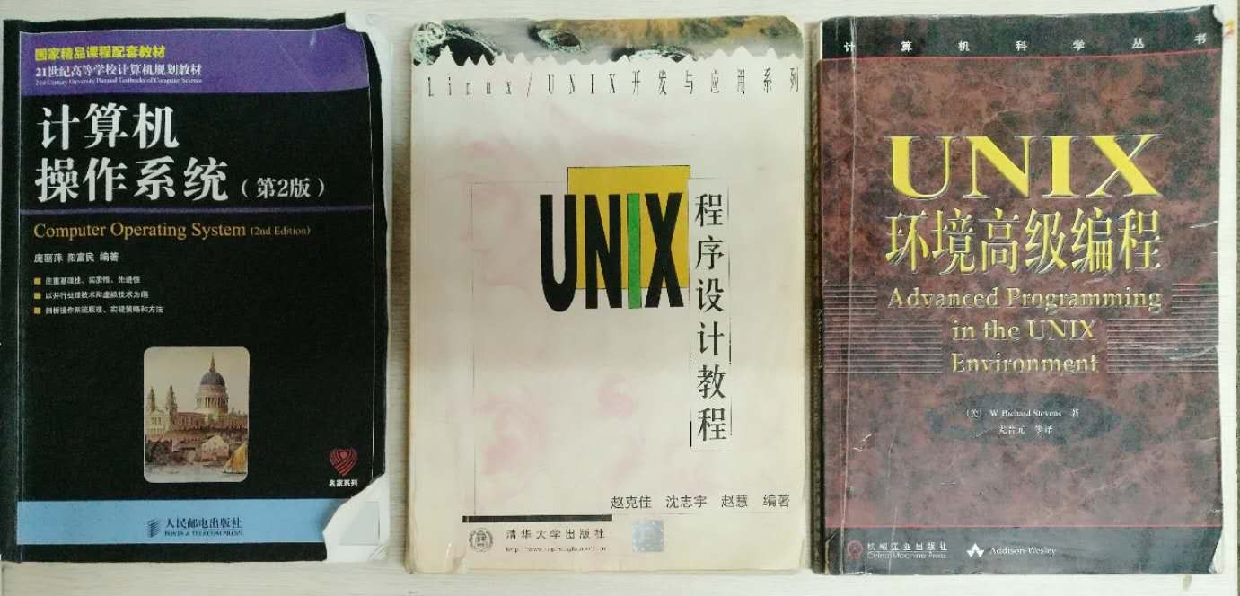
第3版

Slide 20

riscv-pke(Proxy Kernel for Education)
《采用RISC-V代理内核的操作系统和系统能力培养实验》lab1~4（操作系统部分）
实验指导：https://gitee.com/hustos/pke-doc
实验代码：https://gitee.com/hustos/riscv-pke
实验提交（头歌平台）：https://www.educoder.net

Slide 21
RISC-V
RISC-V是一种典型的精简指令集（Reduced Instruction Set Computer，简写为RISC），开放的指令集。
该项目2010年始于加州大学伯克利分校，但许多贡献者是该大学以外的志愿者和行业工作者。

Slide 22
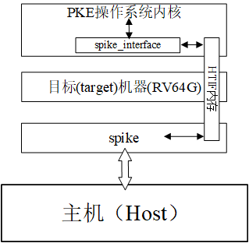
代理内核
不同于传统的需要考虑大量与实际硬件相关问题的操作系统内核。代理内核不是一个完整的操作系统内核，不具有独自的I/O实现，它运行在一个Host主机的虚拟环境中，并将它的I/O功能代理到Host主机上实现。代理内核可以被看成是操作系统的一个极小集，为应用提供最基本的操作系统支撑，使得应用可以在只具备核心资源（包括处理器、内存）的机器上运行。
spike: 一个 RISC-V 虚拟机

Slide 23
实验环境
本地实验环境安装
操作系统环境：ubuntu 16.04+ 或 Windows Subsystem for Linux(WSL)
安装系统工具软件：sudo apt-get install autoconf automake autotools-dev curl libmpc-dev libmpfr-dev libgmp-dev gawk build-essential bison flex texinfo gperf libtool patchutils bc zlib1g-dev libexpat-dev device-tree-compiler
获取交叉编译器gcc+和虚拟执行环境spike：riscv64-elf-gcc-20210923.tgz
设置环境变量：export PATH=you_path/riscv64-elf-gcc/bin:$PATH
获取实验代码：git clone https://gitee.com/hustos/riscv-pke.git
在线实验环境：头歌平台 https://www.educoder.net

Slide 24
riscv-pke实验的组成
PKE实验由4个基础实验以及基础试验后的挑战实验组成：
基础实验:
第一个基础实验涉及系统调用、异常和外部中断的知识；
第二个基础实验涉及主存管理方面的知识；
第三个基础实验涉及进程管理方面的知识；
第四个基础实验涉及文件系统方面的知识；
挑战实验:
每一组实验的挑战实验都有两个挑战实验内容。
基础实验有继承关系，必须完成前面的才能做后面的，
挑战实验不用。

Slide 25
《操作系统》实验安排2023（16学时）
完成lab1~4的基础实验(12个)：60分
完成lab1~4的挑战实验1： 每个10分
修正现有实验/提出新的挑战实验： 加分
实验报告要求：讨论解题思路、总结调试经验、陈述心得体会。不认真减分。
头歌平台提交截止时间：
2023年12月31日
注意：
1 先在本地自己电脑上完成，再提交代码到头歌实验平台。
2 头歌实验平台的各个实验代码是独立的。
3 基础实验答案不查重，挑战实验答案查重！
4 查重范围：全年级，提交他人之前提交过的代码（重复度超过90%）
(被认定抄袭的，挑战实验不算通过，不加分)
(可以在网上查资料，但不要在网上找答案并无脑抄袭！)
(请保存实验的本地提交、调试记录，作为独立完成的证明)
(老师会在评判/打分时综合考虑查重情况，可能会询问/查看独立完成的证明

Slide 26

实验答疑和交流
加入QQ答疑和交流群
加入头歌平台指定班级
CS2104班 课程邀请码 W679ED
CS2105班 课程邀请码 Q7XAE3
CS2106班 课程邀请码 67DXJK

